Slide 1

ESCUELA NORMAL DE EDUCACIÓN PREESCOLAR
Licenciatura en Educación Preescolar.
Ciclo Escolar 2018 - 2019
Nombre del alumno:
Luisa Lucía Hernández Cruz
Grado y sección: 2 “A” No. Lista: 12
Materia:
Educación histórica en el aula
Docente:
Narciso Rodríguez Espinosa
U´NIDAD 1:
LA HISTORIA EN LA EDUCACIÓN BÁSICA: REFERENTES PARA SU ANÁLISIS.
Trabajo de Unidad:
3 Fichas de procesos históricos
Competencias:
Asume la historia como forma específica de conocimiento con su propia lógica, nociones, objetos de estudio, fuentes, mecanismos de corroboración y validación; a través de una aproximación al trabajo
Asume que la educación histórica se centra en el desarrollo del pensamiento histórico y el aprendizaje de la historia en los alumnos a partir del trabajo con fuentes primarias.

Slide 2

ESCUELA NORMAL DE EDUCACIÓN PREESCOLAR DEL
ESTADO DE COAHUILA DE ZARAGOZA
Institución de Práctica: Jardín de Niños “Amelia Vitela de García” T.M.
Clave: 05DJN0096E Zona Escolar: 144
Nombre de la Educadora Titular: Claudia Renata Morales Reyes
Grado en el que realiza su práctica: 3°
Total de niños: 29 Niños: 14 Niñas: 15
Nombre del Alumno Practicante: Luisa Lucía Hernández Cruz
Grado: 2° Sección: “A” Número de Lista: 12
Periodo de Práctica: Lunes 4 a Viernes 15 de Marzo de 2019

Slide 3

Propósito de la Situación Didáctica:
Implementar actividades que permitan el desarrollo de conocimientos en el niño sobre la contaminación del agua, las consecuencias de la misma, la importancia que tiene para los seres vivos y de qué manera o con que actividades realizadas por los seres humanos se puede favorecer el cuidado de la misma.
Que a través de diversas estrategias utilizadas por la educadora, el alumno logre describir las características de algunos textos informativos, relacionar el número de manera escrita e identificar que acciones favorecen y desfavorecen al medio ambiente.

Slide 4
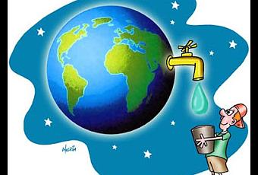
Situación Didáctica:
UNA GOTA MÁS… ¡UNA GOTA MENOS!
Lunes 4 a Viernes 15 de Marzo de 2019

Slide 5
SALTILLO
CONCEPTO CIENTÍFICO:
Existen varias versiones sobre el origen del nombre de Saltillo, quizá la más popular, es la que dice que la palabra Saltillo surge de un pequeño salto de agua que caía desde una elevación del terreno en cuya cima está el principal ojo de agua de esta ciudad, donde hoy se encuentra la Iglesia del Ojo de Agua.
CONCEPTO PARA EL NIÑO:
Se dice que hace muchos años había un río que separaba lo que ahora es Saltillo del resto de la población y para poder llegar a esta parte del terreno, las personas tuvieron que saltar sobre el agua para cruzar y poder formar y construir aquí sus casas.
Es ahí en ese “salto de agua” en donde ahora está la iglesia Ojo de Agua.
Actividades, organización y consignas | Recursos | Día | Aprendizaje esperado
¿SALTILLO?: Inicio: Responde cuestionamientos (¿En qué ciudad vivimos?, ¿Saben por que Saltillo se llama así?) Desarrollo: Expresa sus ideas y respuestas para socializarlas en grupo. Cierre: Presta atención y observa la noticia del origen del nombre de Saltillo. REFERENCIA: http://www.zocalo.com.mx/opinion/opi-interna/la-fundacion-de-saltillo-1361176218 | Cartel informativo sobre el origen del nombre de Saltillo | Lunes 4 | Comenta e identifica algunas características de textos informativos.

Slide 6
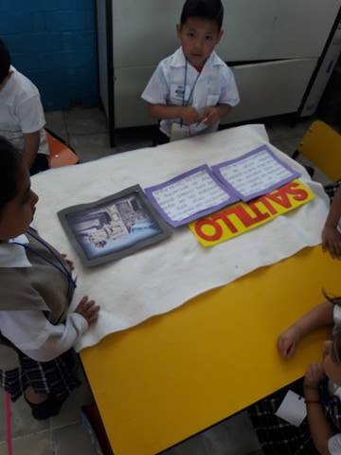
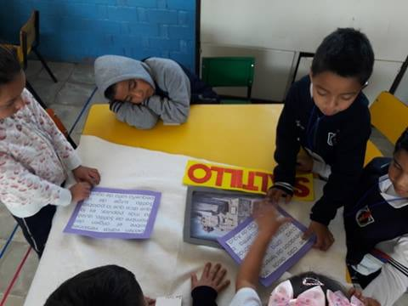
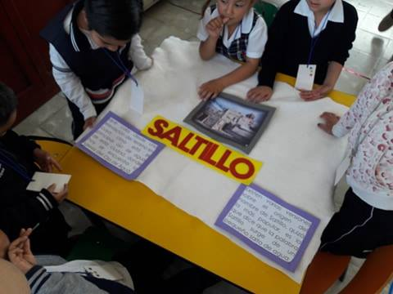
Actividades, organización y consignas | Recursos | Día | Aprendizaje esperado
RINCÓN DE LA NOTICIA: Inicio: Escucha las indicaciones que da la maestra en la asamblea (trabajaremos con el armado de una noticia, tendrán las partes escritas de la misma y tendrán que ponerlas en orden) Desarrollo: Realiza la actividad, según las indicaciones anteriores. Cierre: Responde cuestionamientos (¿Qué pudieron observar en la actividad?, ¿Cómo se trabajó?) Expresa y socializa sus ideas. | Las partes de una noticia en grande (Título, imagen, texto) | Viernes 8 | Comenta e identifica algunas características de textos informativos.

Slide 7
AGUA POTABLE
CONCEPTO CIENTÍFICO:
Es el agua apta para el consumo por parte del ser humano. Se trata de un líquido inodoro, insípido e incoloro que se puede beber sin limitaciones ya que no daña el organismo.
CONCEPTO PARA EL NIÑO:
Es el agua que podemos utilizar en nuestra vida diaria para distintas actividades como regar las plantas, bañarnos, beber, lavar la ropa, entre otras.
Por que esta agua no tiene virus o gérmenes que dañen a nuestro cuerpo y nuestra salud.
Actividades, organización y consignas | Recursos | Día | Aprendizaje esperado
CON LA P DE… POTABLE: Inicio: Observa la palabra potable que se encuentra en el pizarrón de manera vertical y las imágenes que se encuentran a lado de cada letra. Desarrollo: Identifica que es lo que dice la palabra y a qué se refieren las imágenes. Cierre: Responde cuestionamientos (¿Alguna vez han escuchado la palabra potable?, ¿Qué significa?, ¿A qué nos referimos cuando decimos agua potable?, ¿Qué muestran las imágenes que están en el pizarrón?) Expresa y comenta sus ideas con sus compañeros. | Letras de la palabra en mayúsculas Dibujo de actividades diarias que se asocien a cada una de las letras | Miércoles 6 | Identifica y explica algunos efectos favorables y desfavorables de la acción humana sobre el medioambiente
REFERENCIA:
https://definicion.de/agua-potable/

Slide 8
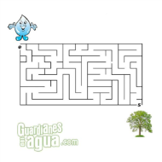
Actividades, organización y consignas | Recursos | Día | Aprendizaje esperado
TALLER “CABEZA DE PASTO”: Inicio: Observa el material que se presenta y escucha indicaciones (Vamos a realizar un amigo con cabeza de pasto que necesita del agua para crecer) Desarrollo: Sigue las instrucciones que da la educadora para realizar el taller y elaborar a su amigo cabeza de pasto. Paso 1: Agregar dos cucharadas de tierra al interior del cascarón del huevo. Paso 2: Agregar media cucharada de semillas de alpistle y cubrirlo con tierra. Paso 3: Colocar el cascaron en el recipiente de plástico. Paso 4: Pegar los ojitos movibles al cascarón y decorarlo con limpiapipas para simular los brazos y un corazón de foami en la parte de abajo del recipiente para hacer los pies. Paso 5: Agregar una cucharada de agua. Cierre: Socializa sus resultados y expone su producto a sus compañeros. Responde cuestionamientos (¿Qué creen que suceda con nuestro cascarón?, ¿Necesita el agua para que su cabello crezca?) | Cascarones de huevo Tierra fértil Semillas de alpistle Ojos movibles Agua Recipiente pequeño de plástico Resistol blanco Cuchara Limpiapipas Foami | Miércoles 6 | Identifica y explica algunos efectos favorables y desfavorables de la acción humana sobre el medioambiente.
Actividades, organización y consignas | Recursos | Día | Aprendizaje esperado
USOS Y BENEFICIOS: Inicio: Responde cuestionamientos (¿Para que sirve el agua?, ¿Recuerdan a nuestro amigo cabeza de pasto?, ¿Ya vieron lo que sucedió?, ¿Por qué creen que haya pasado eso?, ¿Qué otras actividades nos permite realizar el agua?, ¿Conocen los laberintos?, ¿Saben cómo se realizan?) Desarrollo: Comenta y expone sus ideas. Escucha indicaciones (Vamos a trabajar con un laberinto, tendrán que ayudar a la gotita de agua a llegar al árbol para que éste pueda crecer más y no se seque? Cierre: Realiza la actividad. | Hojas de trabajo (copias del laberinto) Cabeza de pasto realizado en la semana anterior Colores | Lunes 11 | Identifica y explica algunos efectos favorables y desfavorables de la acción humana sobre el medioambiente.

Slide 9
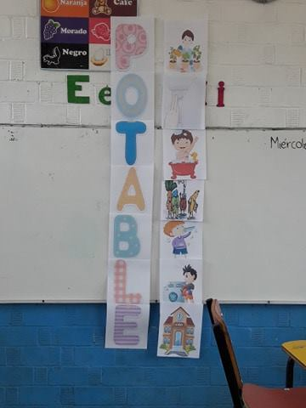
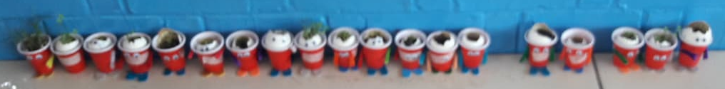
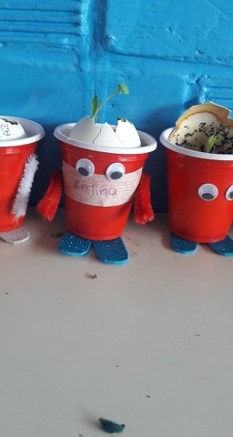
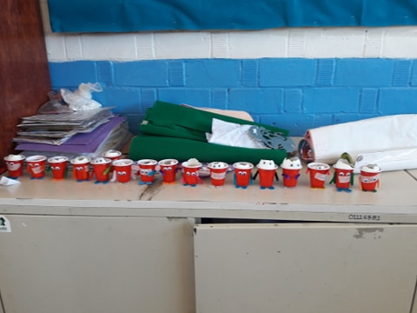
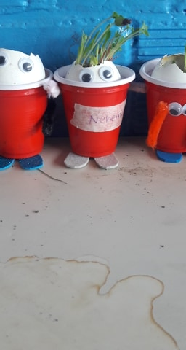

Slide 10
CONTAMINACIÓN DEL AGUA
CONCEPTO CIENTÍFICO:
Este tipo de contaminación puede definirse de muchas formas, una de ellas y la más común es que hace referencia a la acumulación de una o más sustancias ajenas al agua que se han recolectado hasta tal magnitud que van generando una gran cantidad de consecuencias; entre las cuales se incluye el desequilibrio en la vida de seres vivos como animales, plantas e incluso personas susceptibles de distintas enfermedades.
CONCEPTO PARA EL NIÑO:
Es cuando el ser humano introduce basura o sustancias al agua que hacen que esta se ensucie y dañe la salud de los animales o humanos.
Actividades, organización y consignas | Recursos | Día | Aprendizaje esperado
TALLER “BURBUJAS MÁGICAS”: Inicio: Observa el material que se presenta y escucha indicaciones (Vamos a realizar una sustancia que nos permita hacer burbujas mágicas y relacionar la contaminación del agua por las sustancias utilizadas) Desarrollo:Sigue las instrucciones que da la educadora para realizar sus burbujas mágicas. Paso 1: Agregar agua hasta la mitad del recipiente. Paso 2: Agregar 3 cucharadas de miel y mezcla hasta que esté bien disuelta en el agua. Paso 3: Agregar dos cucharadas de jabón líquido para platos. Paso 4: Doblar el limpiapipas a la mitad y enredar la parte de abajo, dejando un aro en la parte de arriba. Cierre: Socializa sus resultados y responde cuestionamientos (¿Creen que estamos contaminando el agua?, ¿por qué?, ¿se la podrías tomar?, ¿para qué otra cosa se podría utilizar esta agua?) | Agua Miel Detergente líquido para platos Limpiapipas Cucharas o palitos de madera | Jueves 7 | Identifica y explica algunos efectos favorables y desfavorables de la acción humana sobre el medioambiente.
REFERENCIA:
https://cumbrepuebloscop20.org/medio-ambiente/contaminacion/agua/

Slide 11
Actividades, organización y consignas | Recursos | Día | Aprendizaje esperado
AGUA SUCIA, AGUA CONTAMINADA: Inicio: Responde cuestionamientos (¿Recuerdan la actividad que hicimos el día de ayer?, ¿Qué sucedió con el agua cuando combinamos los ingredientes o sustancias?, ¿Creen que la contaminamos?, ¿Así se ve realmente el agua contaminada?, ¿Por qué se contamina?, ¿Qué pasa si aventamos basura o sustancias tóxicas a los ríos, lagos, o mares?, ¿Alguna vez han visto el agua de un arrollo?, ¿Esa agua se puede volver a utilizar para lavar la ropa, bañarnos, lavar trastes o beberla?) Desarrollo: Comenta y expresa situaciones cotidianas en donde haya visto agua contaminada y las características que tiene. Socializa sus ideas con sus compañeros. Cierre: Arma y observa los imágenes que se presentan en los rompecabezas. Describe lo que observa. | Producto del día anterior | Viernes 8 | Identifica y explica algunos efectos favorables y desfavorables de la acción humana sobre el medioambiente.
Actividades, organización y consignas | Recursos | Día | Aprendizaje esperado
HAGAMOS CONCIENCIA: Inicio: Observa y analiza los siguientes videos: https://www.youtube.com/watch?v=S_SaCPa1Zkg https://www.youtube.com/watch?v=xlpobj0vVjY Desarrollo: Responde cuestionamientos (¿Qué pudieron observar en los videos?, ¿Qué mencionan?, ¿Qué consecuencias tiene la contaminación del agua?, ¿Por qué es importante cuidarla?) Cierre: Comenta sus ideas y socializa sus respuestas en grupo. | Proyector Laptop Bocinas | Martes 12 | Identifica y explica algunos efectos favorables y desfavorables de la acción humana sobre el medioambiente.

Slide 12
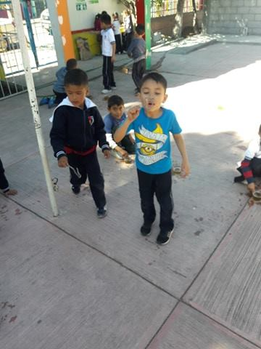
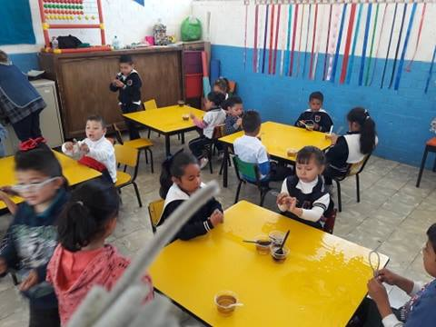
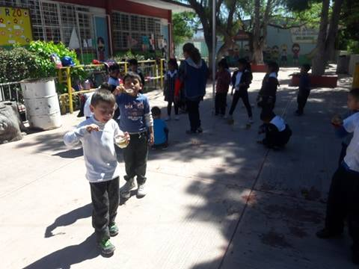
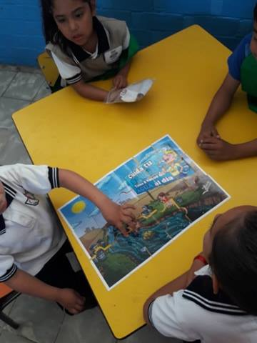
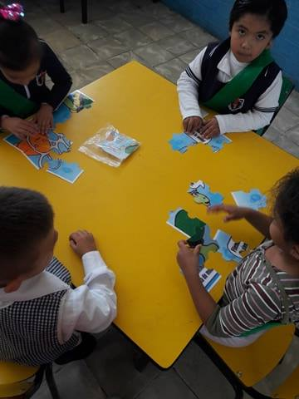
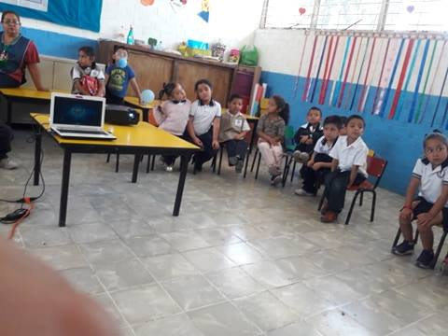
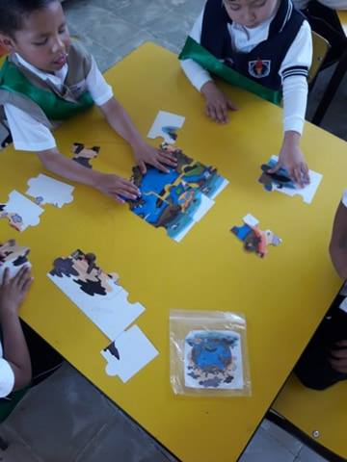

Slide 13
INSTRUMENTO DE EVALUACIÓN
Aprendizaje esperado: Identifica y explica algunos efectos favorables y desfavorables de la acción humana sobre el medioambiente.
Aspectos a evaluar | Lo hace | Está en proceso | No lo hace | Observaciones
Plantea preguntas y elabora explicaciones sobre procesos que observa.
Se interesa por el cuidado del medio ambiente.
Tiene una actitud positiva para favorecer el cuidado del medio ambiente.
Identifica mediante qué actividades se puede favorecer el cuidado del agua.
Identifica que acciones del ser humano son las causantes de la contaminación del agua.
Explica e informa de qué manera podemos cuidar el medio ambiente.
Reflexiona sobre el daño que se le hace al planeta.
Menciona algunos de los hábitos que pueden mejorar las personas en su vida cotidiana.
Muestra una actitud sensible por el planeta.
Tiene intención de concientizar a sus compañeros o a la comunidad (padres) sobre el tema.
Comprende la importancia del agua en su vida cotidiana.

Slide 14
INSTRUMENTO DE EVALUACIÓN
Aprendizaje esperado: Comenta e identifica algunas características de textos informativos.
Aspectos a evaluar | Lo hace | Está en proceso | No lo hace | Observaciones
Identifica el propósito general de un texto informativo.
Produce un pequeño texto informativo de un tema en específico.
Menciona las características principales de los mismos.
Comprende cuál es su función.
Identifica la estructura de una noticia.
Identifica que importancia tienen las noticias en la vida cotidiana.
Expresa un mensaje con un tono de voz adecuado.
Muestra seguridad al informar un anuncio frente a sus compañeros.

